Slide 1

Universidad Nacional de Río Negro
Física III B – 2021
Unidad 01 – El calor
Clase U01 C01 - 01/31
Cont Presentación, introducción, calor
Cátedra Asorey - Calderón
Web http://gitlab.com/asoreyh/unrn-f3b

Slide 2
Colegas contando algunas experiencias
Hernán Asorey, <hasorey@unrn.edu.ar>, Físico
  Centro Atómico Bariloche e Instituto Balseiro:
  Jefe del Departamento Física Médica - CAB
  líneas: Aplicaciones de Detectores de Partículas: Meteorología Espacial, Muongafía de Volcanes, Física Médica
  UNRN
    Docente del Profesorado Superior en Física desde 2009.
    Profesor Asociado:
      Física IIIB (Termodinámica) ← Ud. está aquí
      Física IVB (Astrofísica, Cosmología y Partículas)
      Antes: Física 1A (autor del libro unrn), Física 1B, Física 2B, Física Moderna A
  UBA, Instituto Balseiro, UIS (Colombia), UNSAM

Slide 3
Colegas contando algunas experiencias
Miguel Angel Calderón, <macalderon@unrn.edu.ar>, Profesor de Educación Media y Superior en Física
  UNRN
    Primera cohorte estudiantes Prof. Física
    Docente del Profesorado Superior en Física
    Auxiliar docente:
      Física IIIB (Termodinámica) ← Ud. está aquí
      Física I A, IB, IIIA, IIIB
  Escuelas medias de la región

Slide 4
Objetivos y metodología
Objetivos
  Construir un marco de trabajo conceptual sobre la termodinámica en general; los principios y leyes que regulan los mecanismos de transferencia de calor; y la importancia y problemas asociados a la termodinámica en la actualidad.
Metodología (orientada al trabajo grupal)
  Clases interactivas
  Modalidad semi-presencial: Prácticas en clase y en casa

Slide 5
Puntos de contacto
Las clases:
  ¿Martes 20:00 a 23:00?
  ¿Jueves 18:00 a 20:00?
La Bibliografía:
  General: Tipler & Mosca ó Sears& Semansky ó … (capítulos relevantes)
  Cualquier libro de termodinámica que tengan
  Apuntes de clase + videos de clase + materiales
Contactos
  Campus Bimodal UNRN
  Google classroom → https://classroom.google.com/c/Mjc5NzA2MTcxMDU2?hl=es&cjc=7udmnwz
  Repositorio → https://gitlab.com/asoreyh/unrn-f3b
  Whatsapp → https://chat.whatsapp.com/E7IHLb97EG8I7hzkODaKvi
31 encuentros del 08/Mar al 24/Jun
1 Feriado: Mar 25/May

Slide 6
Formas de Aprobación...
Evaluación continua (75%)
  Participación en clases y laboratorios
  Entrega de ejercicios seleccionados de cada guía e informes en fechas pautadas
  Auto-evaluación, conceptual y sin nota, al finalizar cada semana (form)
Final integrador (de ser necesario, 25%)
Promoción, cumpliendo todas estas condiciones:
  Entrega del 100% de los prácticos y/o informes en tiempo y forma, cumpliendo con las fechas pautadas
  Nota Evaluación Continua > 7.9
  Dispone de un (y sólo un) “comodín” para las entregas

Slide 7
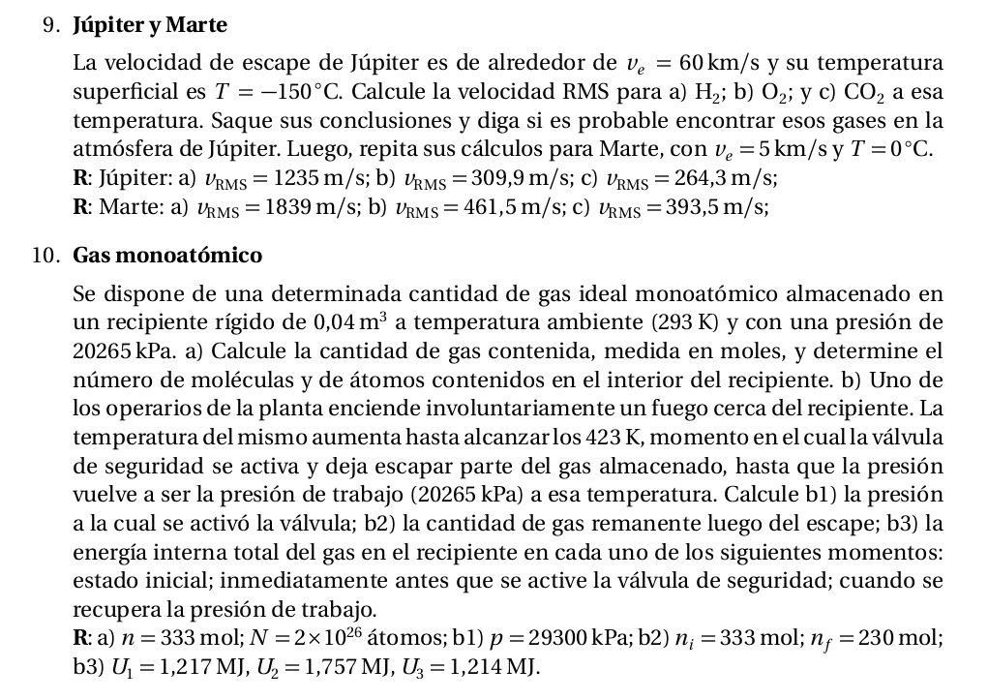
Guías de ejercicios
Una guía por unidad, cada ejercicio tiene las respuestas
Se entregan al comienzo de cada unidad
Las soluciones de ejercicios seleccionados se entregan una semana luego de terminar cada unidad

Slide 8
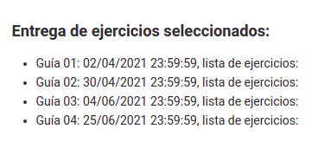
Entregas pautadas de ejercicios seleccionados
(google form)

Slide 9
Autoevaluación en línea
Al final de cada semana subiré un cuestionario en línea para ser completado en forma individual
Revisión de los conceptos claves de cada unidad
Es un formulario de autoevaluación para que cada estudiante analice su comprensión de temas claves
Plazo para completarlo: una semana
No tienen nota pero es importante que sean completados, forman parte de la evaluación continua
Habrá 15 autoevaluaciones a lo largo del curso

Slide 10
Encuentros sincrónicos
Encuentros sincrónicos : 5h semanales → 80h
  Desarrollos
  Prácticas
  Oficiales → Martes 20:00 a 23:00 // Jueves 18:00 a 20:00
  Trabajo en casa
Dos consultas:
  ¿Posibilidades y propuestas de nuevos horarios? → ¿doodle?
  ¿meet o zoom?

Slide 11
Contenidos mínimos
Temas nuevos y temas vistos con anterioridad pero con (mucha) mayor profundidad ← aprendizaje en espiral
Los contenidos mínimos según su plan:
Ideas alternativas en la termodinámica. El calor como transferencia de energía. El experimento de Joule. Modelo cinético. Temperatura, calor y energía interna. Teoría cinética. Energía interna de un gas ideal. Calor específico. Calorimetría. Calor latente o cómo enfriar una bebida. Conducción, convección y radiación. 1° ley de la termodinámica. Metabolismo humano. La 2° ley de la termodinámica. Máquinas térmicas y refrigeradores. Entropía y la 2° ley. Disponibilidad de energía. Muerte térmica. Interpretación estadística de la entropía y de la 2° ley. Fuentes de energía. Contaminación térmica. Potenciales termodinámicos.

Slide 12

Contenidos: Termodinámica 2021 alias Física 3B (alias Física IV A)

Slide 13
Contenidos: Termodinámica 2021 alias Física 3B (alias Física IV A)
Unidad 1
El Calor
Hace calor
Unidad 2
Primer principio
Todo se transforma
Unidad 3
Segundo Principio
Nada es gratis
Unidad 4
Aplicaciones
Es lo que hay

Slide 14

Módulo 1 - Unidad 1: Calor
Del 09/Mar al 25/Mar (6 encuentros)
El calor. Gases ideales y reales. Energía interna. Calorimetría. Calor específico. Teoría cinética de los gases. Temperatura: concepto macroscópico y microscópico. Cambios de fase y calor latente

Slide 15

Módulo 1 - Unidad 2: Primer Principio
Del 30/Mar al 20/Abr (7 encuentros)
Calor y trabajo. Equivalente mecánico del calor. Experimento de Joule. Sistemas. Fuentes de calor. Potenciales termodinámicos. Primer principio. Flujo de calor. Muerte térmica. Máquinas térmicas.

Slide 16

Módulo 2 - Unidad 3: Segundo principio
Del 22/Abr al 27/May (10 encuentros)
Ciclos termodinámicos. Ciclo de Carnot. Eficiencia de una máquina térmica. Segundo principio de la termodinámica. Postulados. Móviles perpetuos. Entropía. Interpretación micro y macroscópica de la entropía. La flecha temporal

Slide 17

Bloque 2 - Unidad 4: Aplicaciones
Del 01/Jun al 24/Jun (8 encuentros)
Transferencia de calor: radiación, conducción y convección. Ley de Newton. Conductores y aislantes del calor. Ley de Fourier. Aplicaciones hogareñas. Termodinámica de la vida. Energía y humanidad. Calentamiento global.

Slide 18
¿Qué esperan de este curso en relación a...
... los conceptos físicos?
… a su (futuro) trabajo como docentes?
… a algún tema que quisieran tratar?

Slide 19
Unidad 1: El calor (hace calor)
Unidad 1
El Calor
Hace calor

Slide 20
Módulo 1 - Unidad 1: Calor
Del 09/Mar al 25/Mar (6 encuentros)
El calor. Gases ideales y reales. Energía interna. Calorimetría. Calor específico. Teoría cinética de los gases. Temperatura: concepto macroscópico y microscópico. Cambios de fase y calor latente

Slide 21
Termodinámica
Termodinámica:
(del griego θερμo-, termo, que significa calor y δύναμις, dínamis, que significa fuerza)
parte de la Física que describe
estados de equilibrio a nivel macroscópico.

Slide 22
¿Qué es el calor?
Entre todos:
  Es una forma de energía
  Está relacionado con la transferencia de energía
  “flujo” de calor → concepto antiguo: “calórico”
  Sin acciones externas, el calor se transfiere (fluye) de un objeto “caliente” a un objeto “frío”
Entonces:
  La transferencia de calor (energía) se produce sólo cuando hay una diferencia de temperatura entre los objetos
Pero entonces ¿qué es la temperatura? →

Slide 23
¿Qué es la temperatura?
Entre todos:
  Hay características de un cuerpo que dependen de la cantidad de calor → propiedades termométricas
  Si entre dos objetos no hay transferencia de calor, están en en equilibrio térmico
  Magnitud comparativa →
Dos objetos que están en equilibrio térmico están a la misma temperatura.
  Luego, si entre dos objetos hay transferencia de calor → no están en equilibrio térmico → los objetos están a diferente temperatura

Slide 24
Principio Cero de la Termodinámica
Principio → es una regla que cuyo cumplimiento se verifica experimentalmente y que aún no ha podido refutarse, pero tampoco probarse
Principio cero:
Esta definición → escala de temperaturas
Si dos objetos están en equilibrio térmico con un tercer objeto, entonces los tres están en equilibrio térmico entre sí.

Slide 25

Escalas de temperaturas
Imagen tomada de http://www.quimicafisica.com/escalas-de-temperatura.html

Slide 26
Escalas de temperaturas
Kelvin (siempre), Celsius (a veces)

